Slide 1
Verstetigung Smart-City
in der Klingenstadt Solingen
SCCON 2025 // 30.09.2025

Slide 2








Slide 3
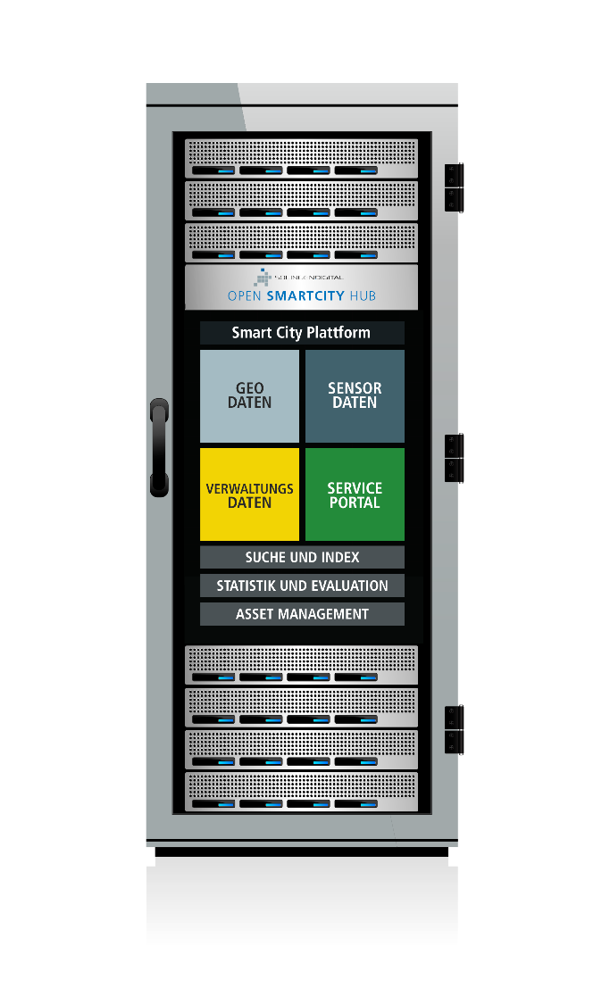
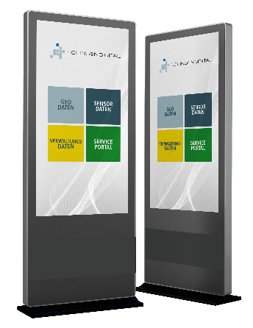
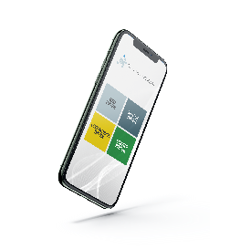
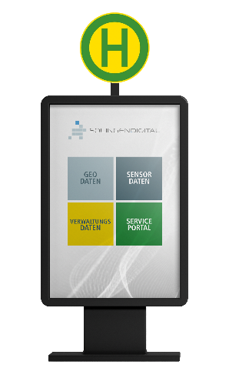

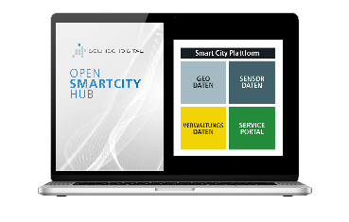

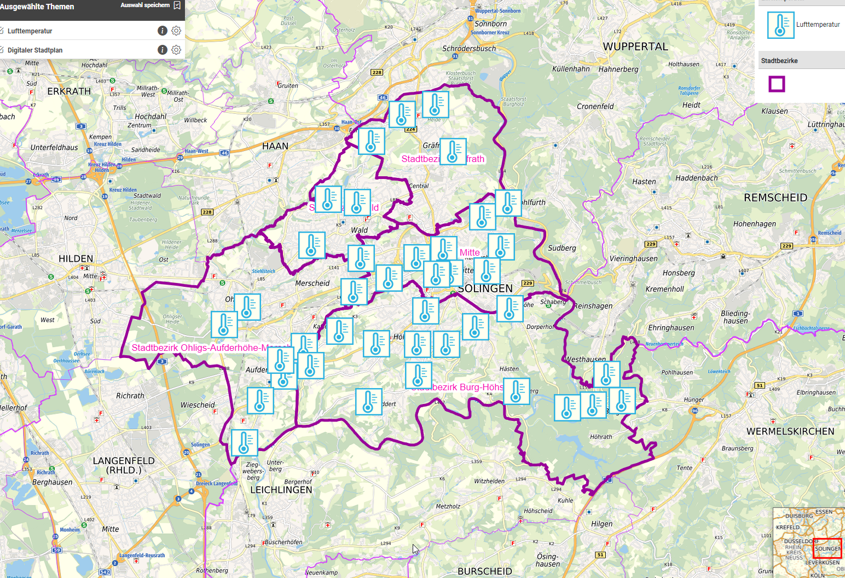

Qualität und Aktualität geht dabei nur über eine einzige Datenquelle – komplett auf Open Source Basis.
OPEN
DATA
EXTERNE DATEN
Internes Dashboard
SOLINGEN LIEFERT
RATSPORTAL
SERVICE
CENTER
OPEN VRR, FREIFUNK,...

Slide 4
Start mit dem Open Source Projekt - ausgehen von der MPSC Förderung
Open Source ist essenzieller Bestandteil der Verstetigung
  Gründung Entwicklungspartnerschaft
Wachsende Community – Wachsende Anforderungen – Wechselnde Wege
  Hohe Geschwindigkeit an technischen und Organisatorischen Herausforderungen
    Lizenzen, Nativ oder Framework, Core Funktionen
  Community Management benötigt enge Begleitung, einen klaren Kurs und starke Führung, um Konflikte zu moderieren und Interessen auszugleichen
regio iT entwickelt Produkt aus dem OS-Projekt
  Konfigurierbares Produkt, Einheitlicher Source Code, Gemeinschaftliche Nutzung
  Enge Einbindung der Community über Kundenbeirat
Vorteil Open Source bleibt erhalten – Der Dienstleister kann gewechselt werden
Schritte zur Verstetigung
Weiter-entwicklung

Slide 5
Vorhandene Kompetenzen innerhalb des Konzerns Stadt aufdecken und nutzen
Betrieb definiert in Service Level Agreements oder sog. Kerndienstvereinbarungen
  sehr frühzeitig gestartet
  Ständige Evaluation
Über Use-Cases Hub, App und Stelen mit Mehrwert für Stadtdienste aufgeladen
Durch frühzeitige Mehrwerte für die Verwaltung, Politik und Stadtgesellschaft und deren Nutzung Bedarfe schaffen
Kosten (auch Stellen) im Haushalt verankert
Schritte zur Verstetigung
Betrieb

Slide 6
Zentrale Steuerung innerhalb der Verwaltung etabliert
Starke Partner suchen
  Stadtgesellschaft → Multiplikatoren
  Politik → Entscheidungsfindung
  Dienstleister → Kooperationen und neue Geschäftsmodelle
  Andere Einheiten der Verwaltung → Unterstützung in den Umsetzungen
Folgeprojekte Entwickeln
  MPSC → SMARTKRIS
Die Stellen, welche das Know How inne haben identifiziert und ausgebaut
Schritte zur Verstetigung
Organisation

Slide 7
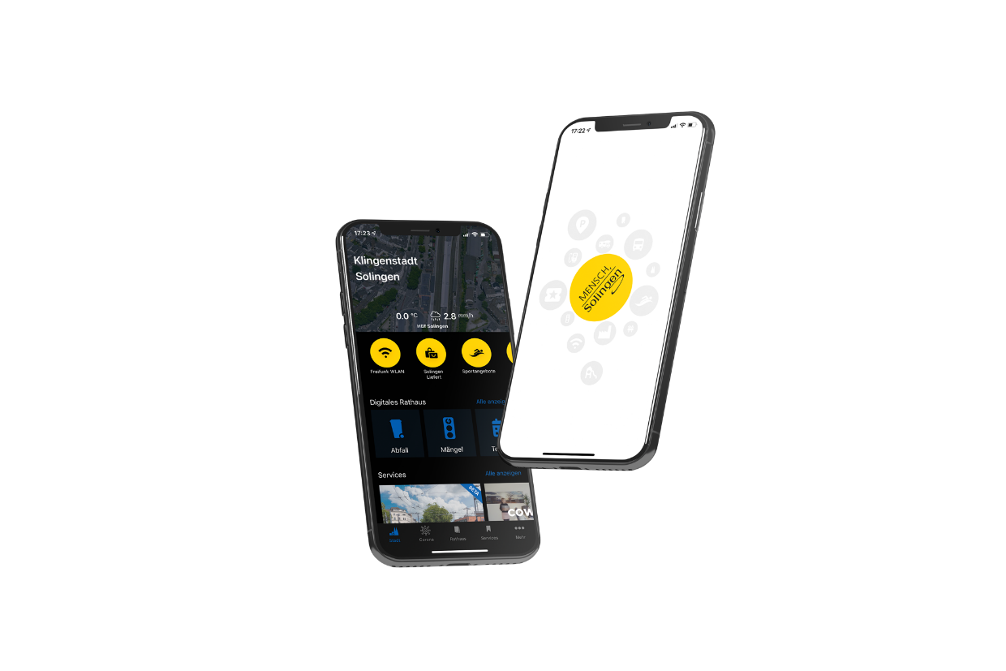
Wer arbeitet an der Smart City Solingen?
Stadtdienst
solingen.digital
Abteilung
GDI
regio iT
Steuerung
Vorgaben Inhalte
Projektleitung
Betrieb UDP
Datenbereitstellung
und -aufbereitung
Betrieb Infrastruktur
Betrieb App
Entwicklung
Regionale Dienstleister
Lokale Dienstleister
Technische
Betriebe Solingen
Entwicklung
Entwicklung zur Einbindung von solingen-liefert.de
Betrieb Sensorik
Betrieb Stelen

Slide 8
Community Management nicht unterschätzen
  Gemeinsames Mindset schaffen und Hilfe suchen
Mut eigeschlagene Wege auch zu revidieren
  das Ziel dabei nicht aus den Augen verlieren
Starke Partner finden, überzeugen und nutzen
  Trotzdem Kernkompetenzen in der Verwaltung behalten und stärken
Verstetigung auch gegen Widerstände durchsetzen
  Passende taktische Ansätze wählen
Take Aways

Slide 9
Vielen Dank!
Haben Sie noch Fragen?

